Slide 1
O semantică formală pentru Bitcoin Script
Buțerchi Andreea

Slide 2
Context
Bitcoin
Tehnologia blockchain
Tranzacții cu moneda virtuală Bitcoin
Bitcoin Script

Slide 3




Ce este Bitcoin?
Prima monedă digitală descentralizată
Bitcoin: a peer-to-peer electronic cash system
Beneficii:
Tranzacții peer-to-peer rapide
Plăți oriunde în lume
Costuri de procesare reduse
Dezvoltat cu ajutorul tehnologiei blockchain

Slide 4

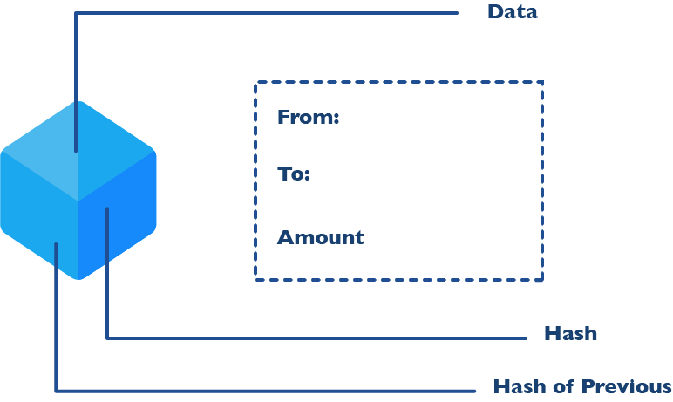

Ce este Blockchain?
Registru public, distribuit și descentralizat pentru stocarea tranzacțiilor cu monede virtuale
Listă imutabilă de înregistrări (blocuri)
Unitățile de tip bloc conțin informații despre tranzacțiile efectuate

Slide 5

Ce sunt tranzacțiile?
Transferuri peer-to-peer cu moneda virtuală Bitcoin
Confirmate și validate de nodurile rețelei
Element de particularitate:
Programe
Bitcoin – programmable money

Slide 6

Bitcoin Script
Limbaj cu rol în procesarea și securizarea tranzacțiilor cu moneda Bitcoin
Tranzacțiile stochează programe redactate în Bitcoin Script
Programe:
Locking Script
Unlocking Script
Pentru blocare / deblocare sunt necesare:
Cheia publică
Cheia privată

Slide 7
Descrierea problemei
Programele care securizează tranzacțiile cu moneda virtuală Bitcoin pot conține erori:
Sintaxă
Argumente greșite
Utilizarea necorespunzătoare a structurilor de date

Slide 8
Motivația
Verificarea și validarea corectitudinii a unui set de programe în Bitcoin Script
Realizarea unui context formal în Coq, care surprinde sintaxa și semantica limbajului Bitcoin Script
Furnizarea unei serii de demonstrații care să ateste execuția cu succes a programelor

Slide 9
Contribuții
Sintaxa limbajului Bitcoin Script în Coq
Semantica limbajului Bitcoin Script în Coq
Demonstrații formale pe baza proprietăților limbajului Bitcoin Script

Slide 10
Soluția propusă
Formalizarea sintaxei și semanticii limbajului Bitcoin Script în Coq
Redarea fidelă a sintaxei
Simularea comportamentului limbajului
Identificarea proprietăților limbajului Bitcoin Script, prin analiza unor programe standard
Demonstrarea proprietăților anterior menționate

Slide 11
Impactul soluției
Identificarea programelor care nu se pretează pe convențiile de sintaxă sau semantică ale limbajului Bitcoin Script
Certificarea proprietăților modelelor de tranzacții standard

Slide 12
Principiul de funcționare al Bitcoin Script
Compus din unități denumite OP_CODES (operational codes)
Funcții, comenzi sau constante
Operații aritmetice (OP_ADD), operații criptografice (OP_CHECKSIG)
Structură de date auxiliară: stiva (stack based execution)
Execuția operațiilor este postfixată
Operațiile sunt evaluate liniar

Slide 13
Exemplu de execuție
OP_CODE
Script:
OP_3 OP_7 OP_ADD OP_10 OP_EQUAL
Stiva

Slide 14
Exemplu de execuție
Script:
OP_7 OP_ADD OP_10 OP_EQUAL
3
Stiva

Slide 15
Exemplu de execuție
Script:
OP_ADD OP_10 OP_EQUAL
7
3
Stiva

Slide 16
Exemplu de execuție
Script:
OP_10 OP_EQUAL
OP_ADD
7
3
Stiva

Slide 17
Exemplu de execuție
Script:
OP_10 OP_EQUAL
10
Stiva

Slide 18
Exemplu de execuție
Script:
OP_EQUAL
10
10
Stiva

Slide 19
Exemplu de execuție
Script:
OP_EQUAL
10
10
Stiva

Slide 20
Exemplu de execuție
Script:
TRUE
Stiva

Slide 21

Execuția cu succes a programelor
Un program s-a executat cu succes dacă în urma evaluării operațiilor în vârful stivei se va afla:
O valoare numerică nenulă
OP_TRUE

Slide 22
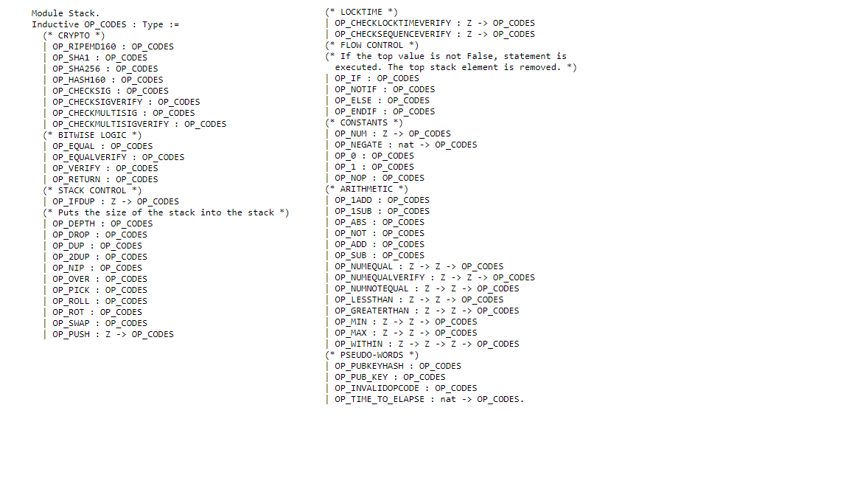
Implementarea în Coq - Sintaxa
OP_GREATERTHAN : Z -> Z -> OP_CODES

Slide 23
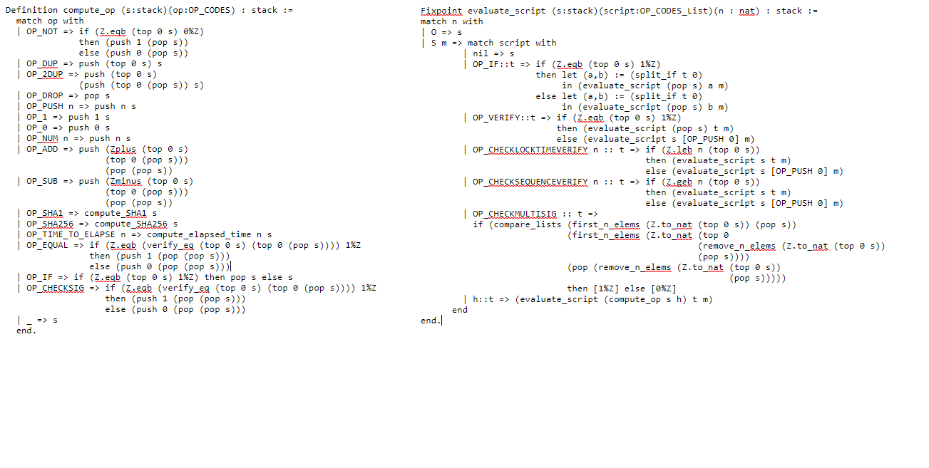
Implementarea în Coq - Semantica
evaluate_script (s:stack)(script:OP_CODES_List)(n : nat) : stack

Slide 24
Programe standard în Bitcoin Script
Pay-To-Public-Key
Pay-To-Public-Key-Hash
Multi-Signature
Pay-To-Script-Hash
Null Data

Slide 25



Pay-To-Public-Key
Unlocking Script
Locking Script
<sig>
<PubKey> OP_CHECKSIG

Slide 26
Pay-To-Public-Key-Hash
Unlocking Script
Locking Script
<sig> <PubKey>
DUP HASH160 <PubKeyHash> OP_EQUALVERIFY OP_CHECKSIG

Slide 27
Multi-Signature
Unlocking Script
Locking Script
<sig 1> <sig 2> ... <sig M>
M <pubKey 1> <pubKey 2> ... <pubKey N> N OP_CHECKMULTISIG

Slide 28
Execuția programelor – Pay-To-Public-Key-Hash

Slide 29
Experimente
Formalizarea programelor standard în Coq
Demonstrații pe baza proprietăților programelor
Execuția liniară a programelor
Terminarea cu succes a programelor determină existența unei valori nenule în vârful stivei

Slide 30
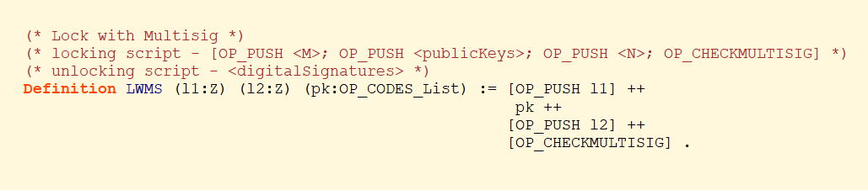
Multi-Signature
Formalizarea în Coq a programului Multi-Signature

Slide 31
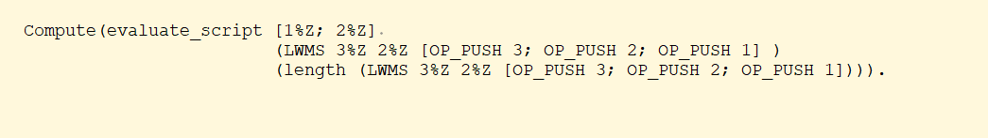
Multi-Signature
Argumente corespunzătoare
Succes
TRUE

Slide 32
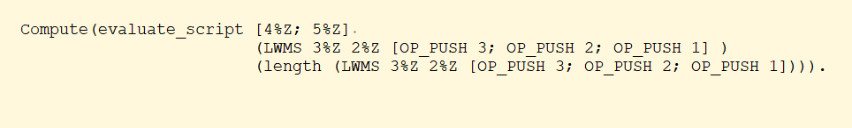
Multi-Signature
Eșec
Argumente invalide
FALSE

Slide 33
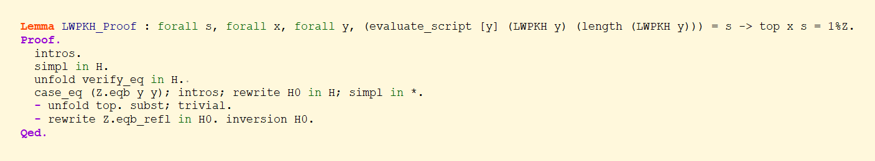
Demonstrații - Multi-Signature
Execuția cu succes
Stiva rezultat
Corpul Demonstrației

Slide 34
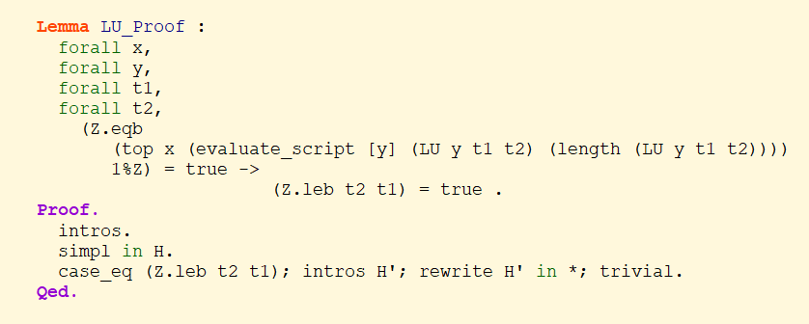
Demonstrații - LockUntil
Execuția cu succes
Corpul Demonstrației

Slide 35
Concluzii
Verificarea programelor s-a realizat cu succes
Proprietățile au fost demonstrate în concordanță cu tipul de program utilizat

Slide 36
Direcții de viitor
Implementarea operațiilor criptografice
Formalizarea unui cadru suport pentru compilarea limbajului Bitcoin Script

Slide 37
Vă mulțumesc!

